Slide 1
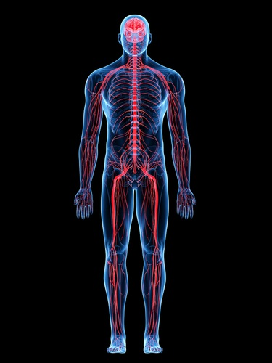
An Néarchóras

Slide 2
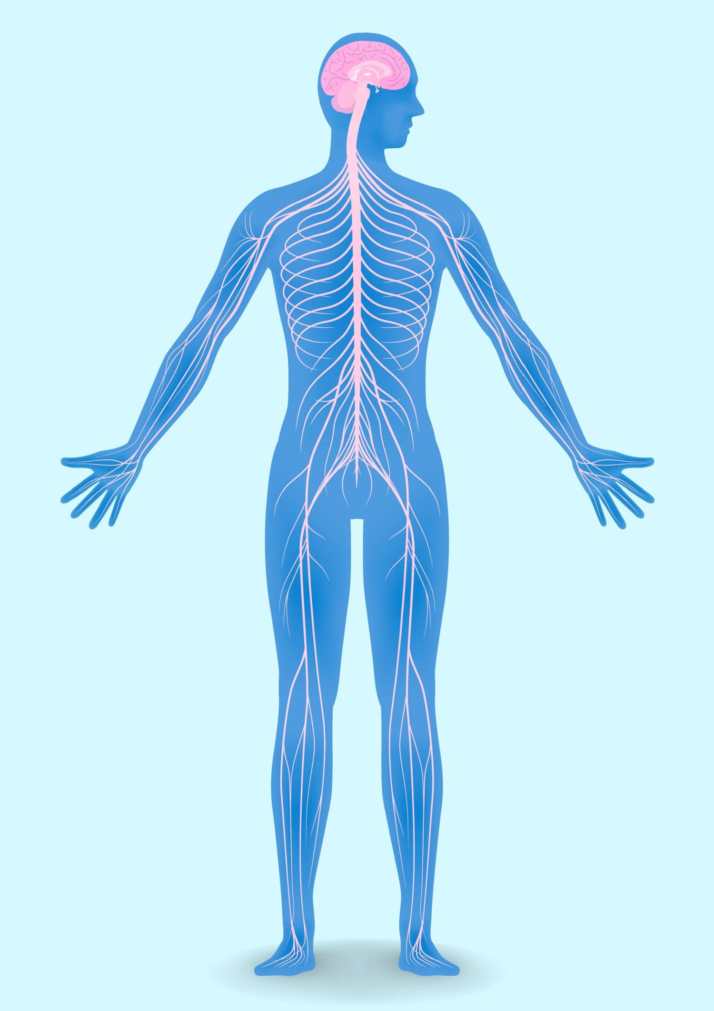
an inchinn
An inchinn, corda an dromlaigh agus na néaróga – sin an néarchóras.
Tá an néarchóras ar cheann de na córais is tábhachtaí i do chorp. Is tríd an néarchóras a iompraítear teachtaireachtaí idir an inchinn agus an chuid eile de do chorp. Murach an néarchóras, ní bheifeá ábalta siúl, smaoineamh nó análú fiú amháin.
corda an dromlaigh
na néaróga

Slide 3
an inchinn
Is i bhfoirm comharthaí beaga leictreacha a théann teachtaireachtaí tríd an néarchóras. Téann na teachtaireachtaí ón inchinn, trí chorda an dromlaigh, go dtí na néaróga agus ó na néaróga, trí chorda an dromlaigh, go dtí an inchinn.
corda an dromlaigh
An inchinn
na néaróga
Corda an dromlaigh
Na néaróga
Cliceáil ar an nasc thíos chun féachaint ar fhíseán faoin néarchóras:
https://www.youtube.com/watch?v=sjyI4CmBOA0

Slide 4
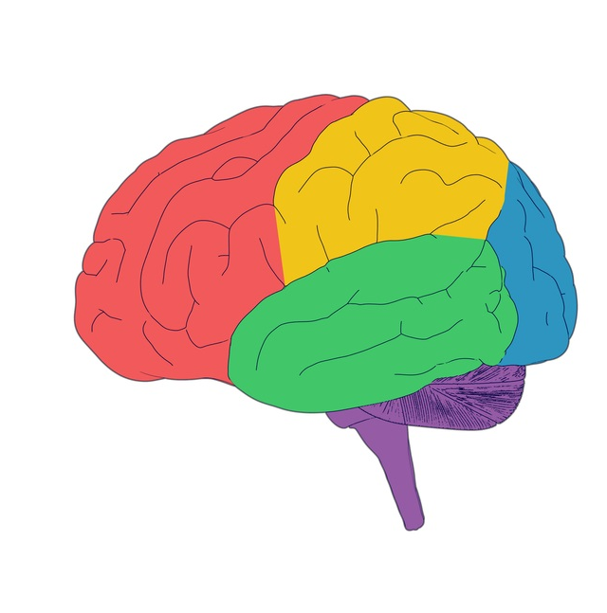
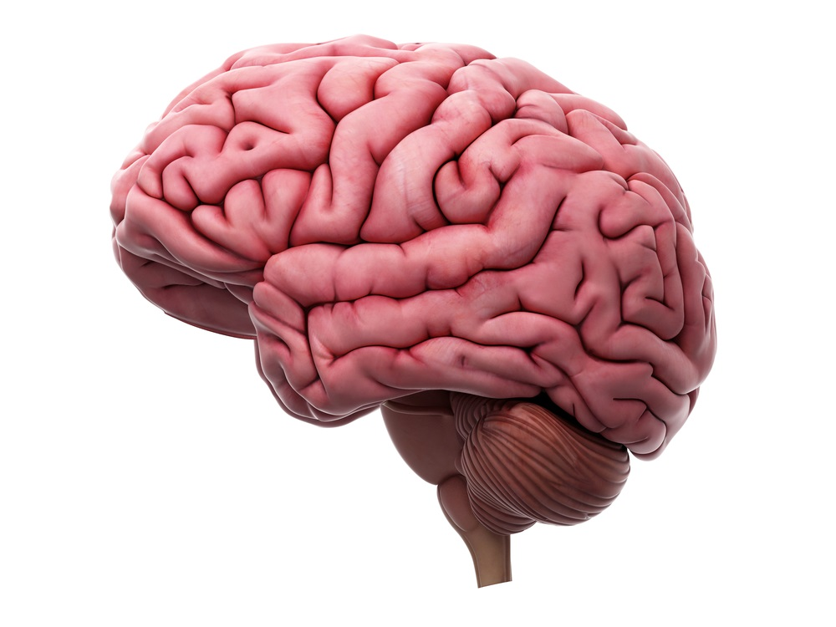
Is í an inchinn ionad stiúrtha an choirp. Tá sí i gceannas ar ár gcuid smaointe, ár gcuid mothúchán agus ár gcuid gníomhartha. Cinntíonn sí go mbímid ag análú, fiú agus muid inár gcodladh. Tá sí ag obair anois, ag cabhrú leat an sleamhnán seo a léamh.
An Inchinn
tadhall agus feasacht ar spásúlacht
Rialaíonn codanna éagsúla den inchinn feidhmeanna éagsúla de chuid an choirp, mar atá le feiceáil sa léaráid seo ar chlé.
radharc
smaointeoireacht agus pleanáil
éisteacht agus cuimhne
cothromaíocht agus comhordú

Slide 5
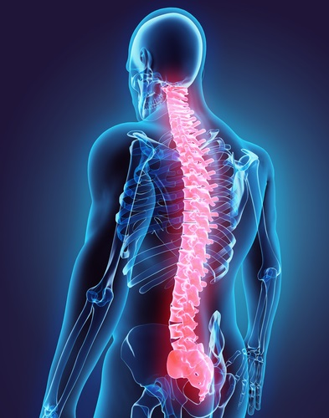
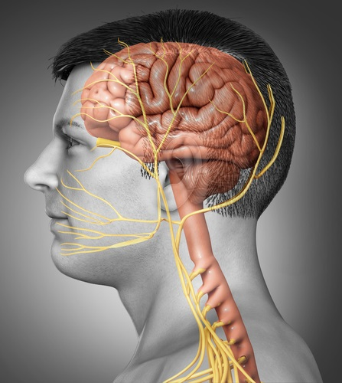
Is é corda an dromlaigh an ceangal idir an inchinn agus na néaróga. Iompraíonn sé teachtaireachtaí ón inchinn go dtí na néaróga agus ó na néaróga go dtí an inchinn.
Corda an Dromlaigh
Is istigh i lár chnámh an droma a bhíonn corda an dromlaigh. Sraith de chnámha aonair ar a dtugtar veirteabraí is ea cnámh an droma. Bíonn na cnámha sin mar chosaint ag corda an dromlaigh.
cnámh an droma
corda an dromlaigh

Slide 6
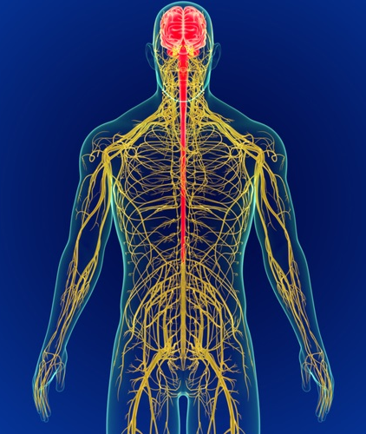
Is snáithíní fada caola iad na néaróga. Iompraíonn siad teachtaireachtaí thart ar an gcorp. Bailíonn siad eolas maidir leis an gcorp féin agus maidir leis an domhan mórthimpeall air. Seoltar an t-eolas sin feadh na néaróg, trí chorda an dromlaigh, go dtí an inchinn.
Na Néaróga
Má bhíonn tochas i do shrón, mar shampla, seoltar teachtaireacht ó na néaróga i do shrón chomh fada le d’inchinn. Scrúdaíonn d’inchinn an t-eolas agus socraíonn sí cén rud ba chóir do do chorp a dhéanamh. B’fhéidir go socródh d’inchinn gur chóir duit do shrón a chuimilt, mar shampla. Sa chás sin, sheolfadh d’inchinn teachtaireacht ar ais feadh na néaróg go dtí do chorp agus ansin dhéanfá an gníomh.

Slide 7
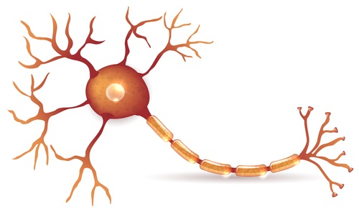
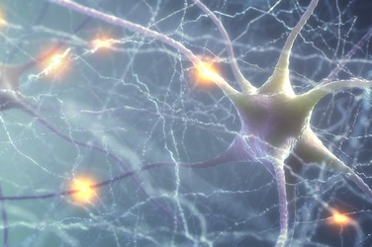
Tá na billiúin néarón sa néarchóras. Cealla fada caola is ea na néaróin agus bíonn siad i ngach cuid den néarchóras – san inchinn, i gcorda an dromlaigh agus sna néaróga. Is trí na néaróin a sheoltar na teachtaireachtaí a théann ón inchinn go dtí an corp agus ar ais. Téann na teachtaireachtaí trí na néaróin ar luas lasrach. Bíonn bearnaí idir na néaróin, ach is féidir leis na néaróin na teachtaireachtaí a sheoladh trasna na mbearnaí ó néarón go chéile.

Slide 8
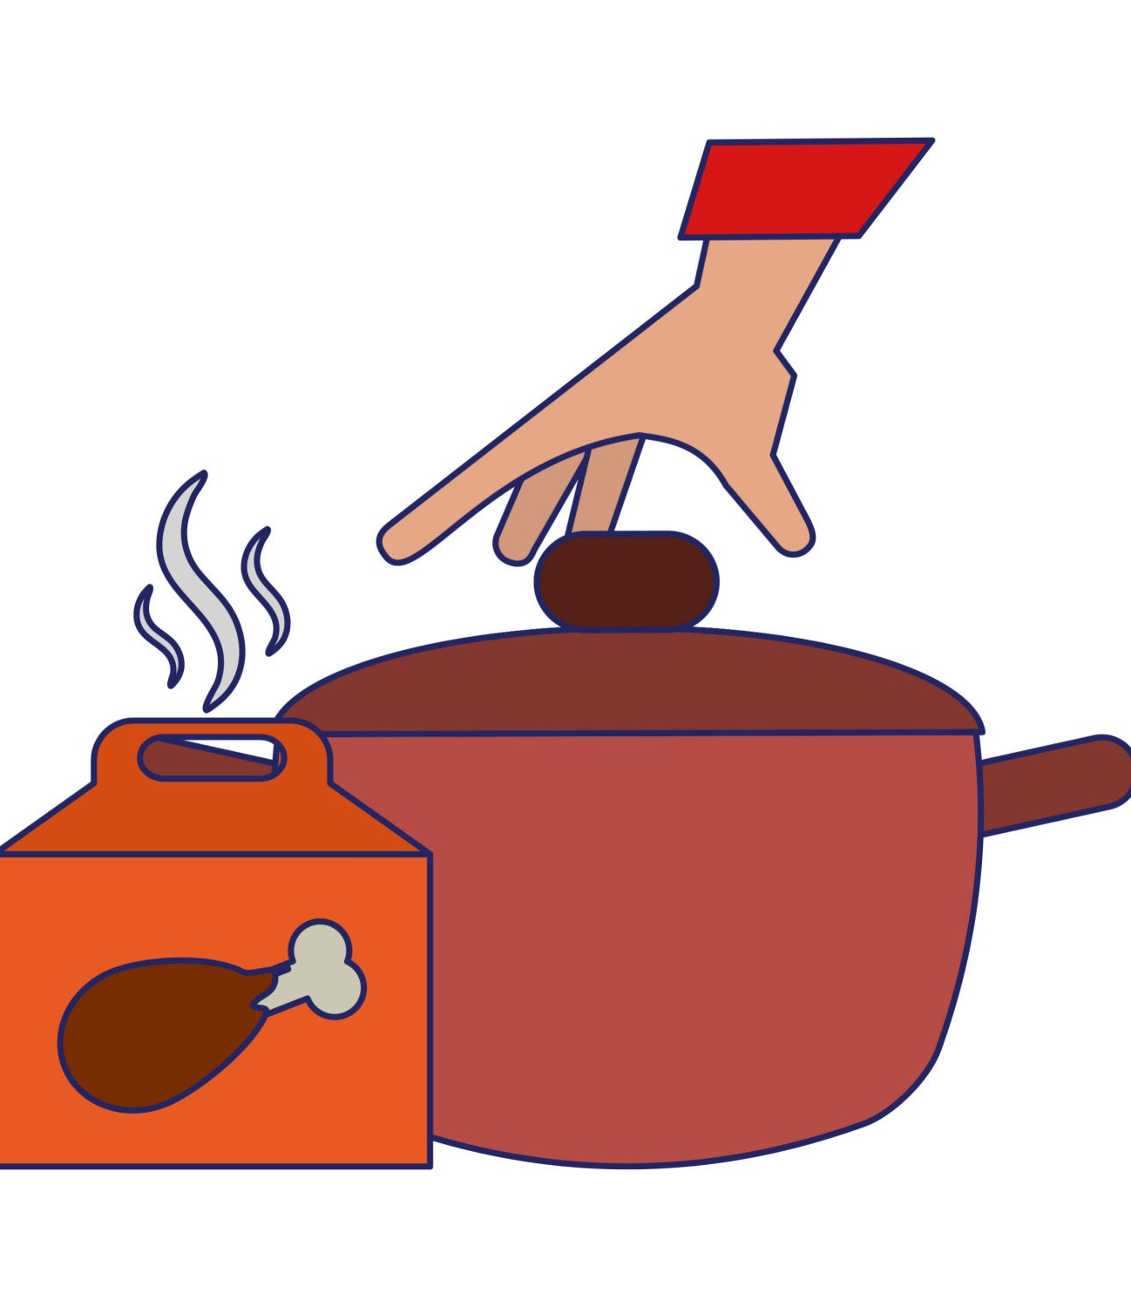
Frithluailí
Déanann do chorp nithe áirithe gan chuimhneamh. Má leagann tú do lámh ar rud éigin te, mar shampla, tarraingeoidh tú siar í láithreach bonn. Ní gá duit smaoineamh air. Frithluail nó gníomh frithluaileach a thugtar air sin.
Is éard atá i gceist le frithluail ná gníomh a dhéantar go tobann gan cinneadh ón inchinn. Déantar an gníomh i ngan fhios duit féin ar mhaithe leis an gcorp a chosaint.

Slide 9
Cuireann an dá shúil teachtaireacht ar leith chuig an inchinn. Go hiondúil, bíonn an inchinn in ann an dá theachtaireacht a chur le chéile agus ciall a bhaint astu. Nuair a dhéanann tú an ghníomhaíocht seo, áfach, tagann mearbhall ar an inchinn. Ní féidir léi an dá theachtaireacht a chur le chéile mar is ceart. Sin an fáth a bhfeiceann tú ‘an t-ispín’.
Modh
Sín do dhá chorrmhéar i dtreo a chéile mar atá sa léaráid seo ar chlé. Ba chóir go mbeidís timpeall 20–30 cm amach uait ag leibhéal na súl.
Stán idir na méara ar spota atá méadar níos faide uait. Cad a fheiceann tú?
Ba cheart go bhfeicfeá ‘ispín’ beag ar foluain idir an dá mhéar. Déan iarracht an t-ispín a dhéanamh níos mó nó níos lú. Cad a tharlaíonn má dhúnann tú súil amháin?
Imir cleas ar d’inchinn!
Cén fáth a mbíonn ispín le feiceáil, meas tú?
Cliceáil ar an nasc thíos chun féachaint ar fhíseán faoin turgnamh seo:
https://www.youtube.com/watch?v=WA6SXHUzVbg

Slide 10
Thosaigh d’inchinn ag fás nuair a bhí tú sa bhroinn. Ní raibh i gceist le d’inchinn i dtús báire ach feadán simplí ar a dtugtar an néarfheadán. D’fhás sí agus d’fhorbair sí ansin agus faoin am ar rugadh thú bhí sí an-chosúil leis an inchinn atá ag duine fásta. Ach níor stop sí ag fás ansin féin – bíonn ár n-inchinn ag fás agus ag forbairt go dtí go mbímid sna fichidí agus níos sine!

Slide 11
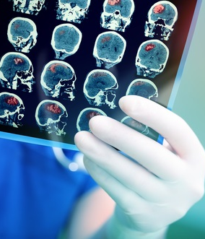
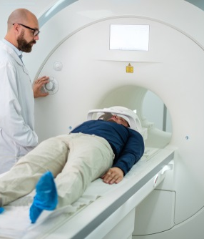
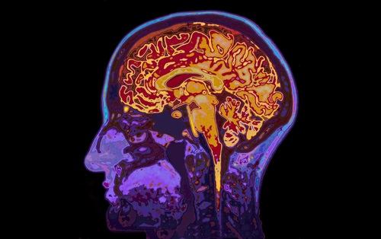
Is féidir féachaint ar an inchinn ach scanadh tomagrafaíoch ríomhairithe (CT) nó scanadh íomháithe athshondais mhaighnéadaigh (MRI) a dhéanamh uirthi. Nuair a dhéantar scanadh ar an inchinn, glactar íomhá thríthoiseach di, rud a ligeann do dhochtúirí agus lucht leighis féachaint ar struchtúr na hinchinne agus fadhbanna a aithint más ann dóibh.

Slide 12
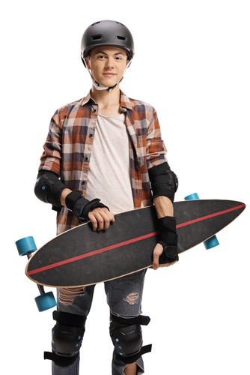
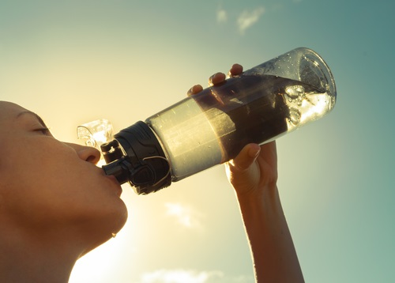
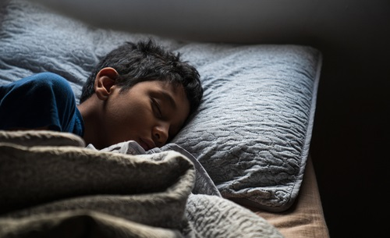
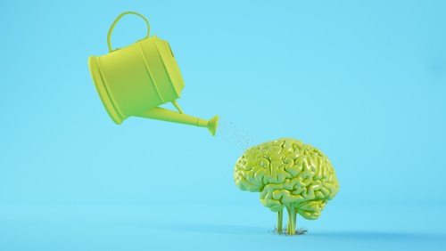
Tugaimis aire dár
n-inchinn!
Caith clogad i gcónaí agus tú ag rothaíocht nó ag imirt spóirt áirithe, clárscátáil nó iománaíocht, mar shampla.
Déanann alcól agus drugaí dochar do d’inchinn. Fan amach uathu.
Ith bia folláin.
Déan aclaíocht.
Déan cinnte go bhfaigheann tú go leor codlata.

Slide 13
Cliceáil ar an nasc seo thíos chun féachaint ar chlár de chuid na sraithe Is Eolaí Mé ina ndéantar plé ar an inchinn: https://www.tg4.ie/en/player/categories/childrens-tv-shows/play/?pid=6216506483001&title=An%20Inchinn&series=Is%20Eola%C3%AD%20M%C3%A9&genre=Cula4&pcode=098664
Tuilleadh eolais le fáil ar na suíomhanna seo:
https://www.cogg.ie/wp-content/uploads/eureka-8-18.pdf
https://www.cogg.ie/wp-content/uploads/eureka_irish_11.26_.pdf
https://www.forasnagaeilge.ie/wp-content/uploads/2020/04/c2fcfe09e0d8daeb43b596a37c522afe.pdf

Slide 14
Ealaín: Christine Warner
Íomhánna eile: Shutterstock
Rinneadh gach iarracht teacht ar úinéir an chóipchirt i gcás na n‑íomhánna atá ar na sleamhnáin seo. Má rinneadh faillí ar aon bhealach ó thaobh cóipchirt de ba cheart d’úinéir an chóipchirt teagmháil a dhéanamh leis na foilsitheoirí. Beidh na foilsitheoirí lántoilteanach socruithe cuí a dhéanamh leis.
© Foras na Gaeilge, 2023
An Gúm, Foras na Gaeilge, 63–66 Sráid Amiens, Baile Átha Cliath 1

